Slide 1

স্বাগতম

Slide 2

পরিচিতি
শ্রেণি : ৮ম
বিষয় : তথ্য ও যোগাযোগ প্রযুক্তি
অধ্যায় : 2
সময় : 50 মিনিট
বিশ্বজিৎ হালদার
সহকারী শিক্ষক
বাহিরদিয়া মাধ্যমিক বিদ্যালয়

Slide 3
পাঠ পরিচিতি
শ্রেণিঃ অষ্টম
অধ্যায়ঃ দ্বিতীয়
বিষয়ঃ তথ্য ও যোগাযোগ প্রযুক্তি

Slide 4


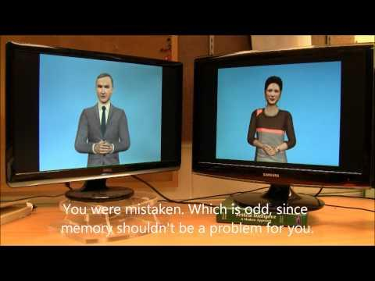

দুইজন ব্যক্তি কাছে বসে কথা বলছে
কয়েকজন ব্যক্তি কাছে বসে কথা বলছে
দুইজন ব্যক্তি দুরে বসে কথা বলছে
কয়েকজন ব্যক্তি দুরে বসে কথা বলছে

Slide 5
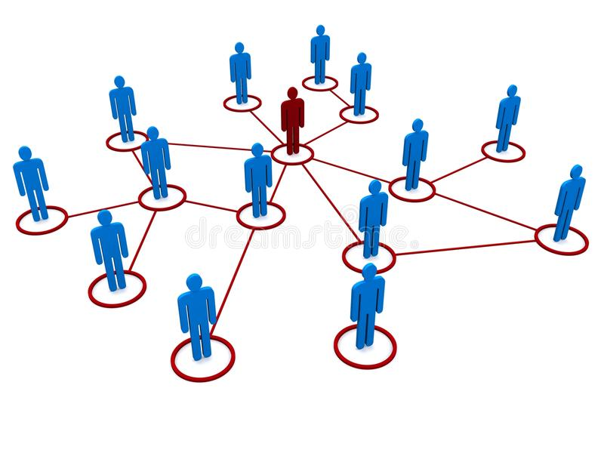

মানুষের নেটওয়ার্ক
কম্পিউটার নেটওয়ার্ক

Slide 6
আজকের পাঠ--
পাঠ-৮-৯
কম্পিউটার নেটওয়ার্ক

Slide 7
শিখনফল
১। নেটওয়ার্ক কি বলতে পারবে।
২। কম্পিউটার নেটওয়ার্কের ধারণা ব্যাখ্যা করতে পারবে।
৩। নেটওয়ার্ক -সংশ্লিষ্ট বিভিন্ন যন্ত্রপাতির কাজ ব্যাখ্যা করতে পারবে।
৪। বিভিন্ন নেটওয়ার্ক টপোলজির ব্যাখ্যা করতে পারবে।

Slide 8
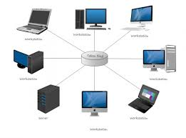
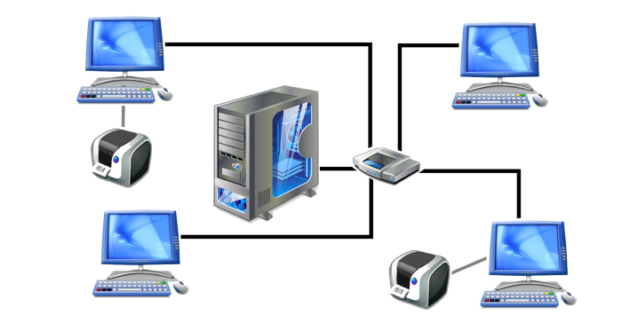
কম্পিউটার নেটওয়ার্কের ধারণা
তথ্য আদান-প্রদান ও প্রক্রিয়াকরণ করার জন্য পাশাপাশি বা দূরবর্তী স্থানে অবস্থিত দুই বা ততোধিক কম্পিউটারের মধ্যে যে আন্তঃসংযোগ বিশিষ্ট যোগাযোগ ব্যবস্থা গড়ে ওঠে তাকেই কম্পিউটার নেটওয়ার্ক বলে।

Slide 9
কম্পিউটার নেটওয়ার্কের প্রকারভেদ
কম্পিউটার নেটওয়ার্ক
PAN
LAN
MAN
WAN
PAN=Personal Area Network
LAN=Local Area Network
MAN=Metropolitan Area Network
WAN=Wide Area Network

Slide 10
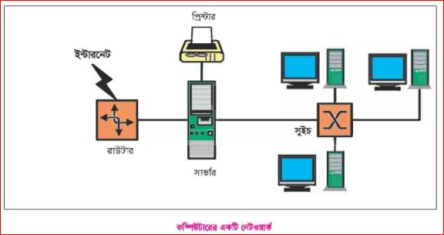
কম্পিউটার নেটওয়ার্ক

Slide 11
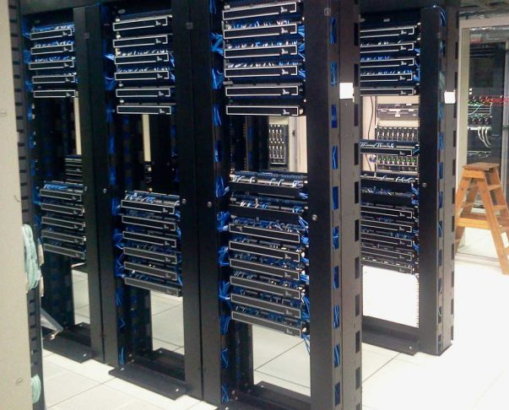
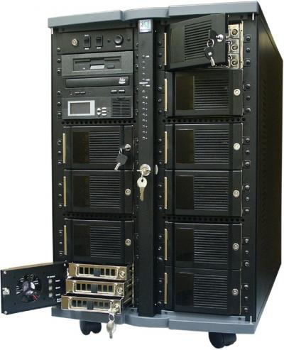
কম্পিউটার নেটওয়ার্কের ধারণা
সার্ভারঃ সাভার একটি মোটামুটি শক্তিশালী কম্পিউটার, যেটি নেটওয়ার্কের অন্য কম্পিউটারকে সেবা দেয়।

Slide 12
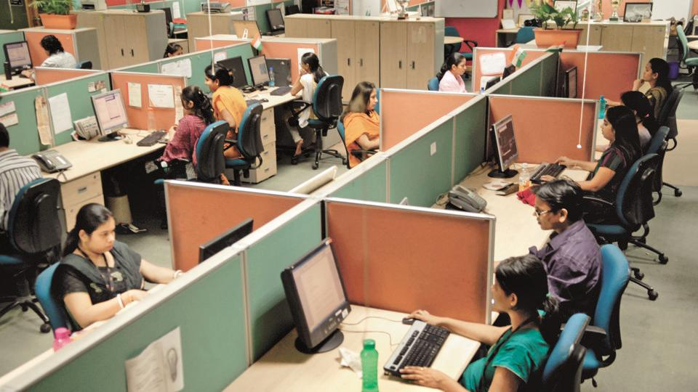
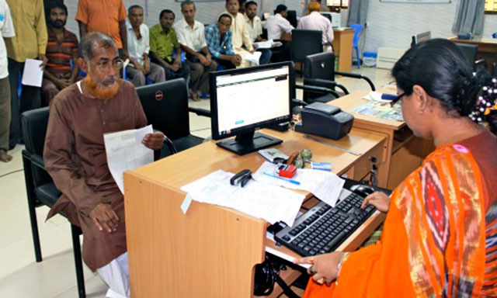
কম্পিউটার নেটওয়ার্কের ধারণা
ক্লায়েন্টঃ ক্লায়েন্ট একটি নেটওয়ার্কভূক্ত কম্পিউটার, যেটি সার্ভারের কাছ থেকে সেবা নেয়।

Slide 13
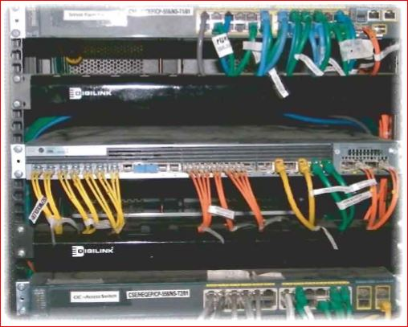
কম্পিউটার নেটওয়ার্কের ধারণা
সার্ভার+মিডিয়া+নেটওয়ার্ক এডাপ্টার+রিসোর্স+ইউজার+ক্লায়েন্ট

Slide 14
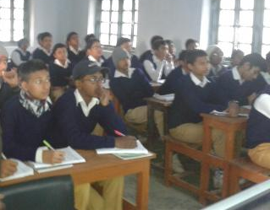
একক কাজ
১। নেটওয়ার্ক কাকে বলে?
২। সার্ভার কী?

Slide 15
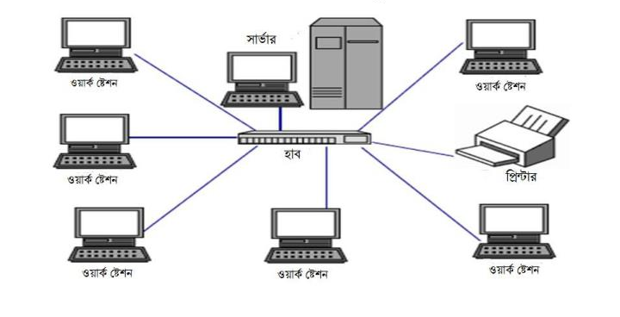
লোকাল এরিয়া নেটওয়ার্ক
একই ভবন, খুব কাছাকাছি , পাশাপাশি অবস্থিত ভবন অথবা একটি শহরের ছোট একটি এলাকা নিয়ে LAN গঠিত। এর পরিধি সর্বোচ্চ ১০ কিমি হয়, সংযোগ প্রক্রিয়ায় সাধারনত তার ব্যবহার করা হয়।

Slide 16



ওয়াইড এরিয়া নেটওয়ার্ক
চট্রগ্রাম
খুলনা
নিউইয়র্ক
খুলনা, চট্রগ্রাম ও নিউইয়র্কের মধ্যে যে নেটওয়ার্ক স্থাপন করা হয় তা হল ওয়াইড এরিয়া নেটওয়ার্ক

Slide 17
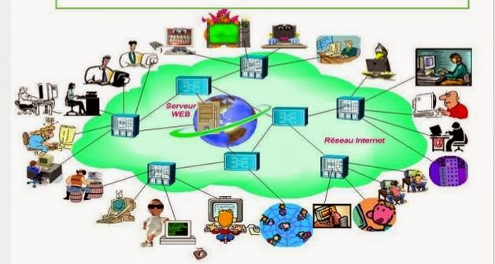
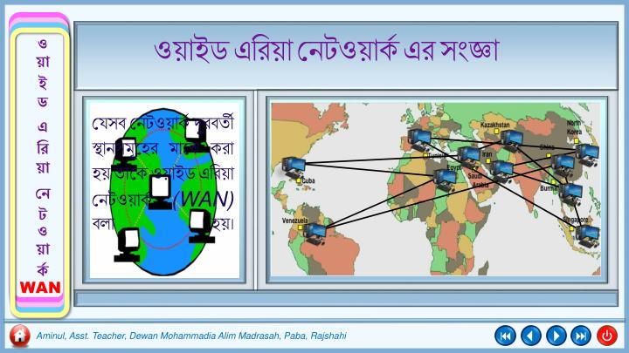
ওয়াইড এরিয়া নেটওয়ার্ক
বিশাল এলাকা জুড়ে বিস্তৃত ( যেমন - অঞ্চল, দেশ, মহাদেশ বা বিশ্ব ) কম্পিউটার নেটওয়ার্ককে ওয়াইড এরিয়া নেটওয়ার্ক ( WAN ) বলে । অসংখ্য LAN, MAN এর সম্বন্বয়ে গঠিত। ইন্টারনেট এক ধরনের ওয়াইড এরিয়া নেটওয়ার্ক ।

Slide 18

জোড়ায় কাজ
তোমার প্রতিষ্ঠানে কোন ধরনের নেটওয়ার্ক প্রযোজ্য এবং কেনো?

Slide 19
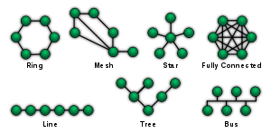
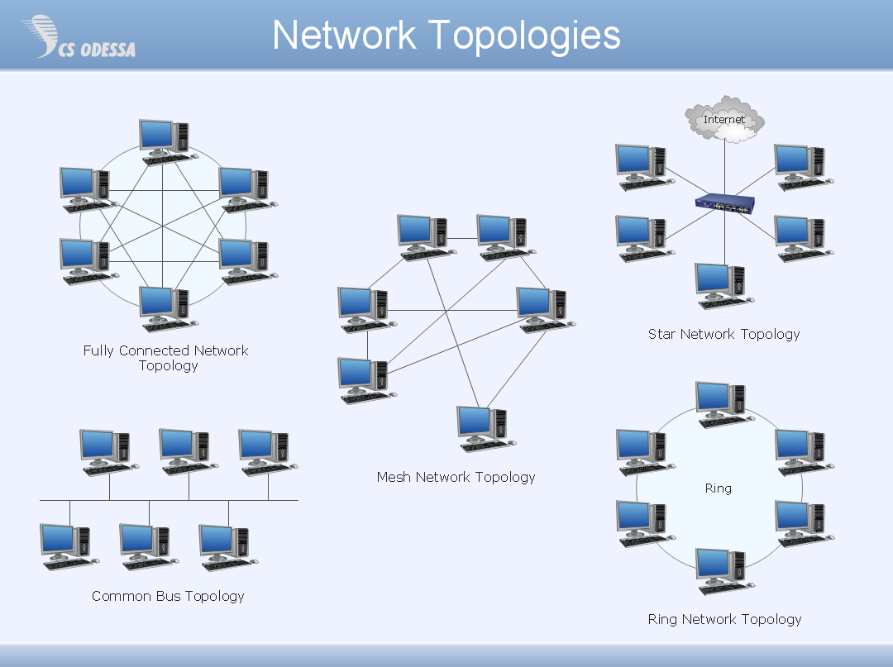
নেটওয়ার্ক টপোলজি
নেটওয়ার্কভুক্ত কম্পিউটারগুলোর অবস্থানগত ও সংযোগ বিন্যাসের কাঠামোকে নেটওয়ার্ক সংগঠন বা টপোলজি বলে । নেটওয়ার্ক টপোলজি মূলত নেটওয়ার্কের বাহ্যিক কাঠামো বর্ণনা করে থাকে।

Slide 20
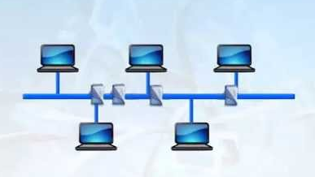
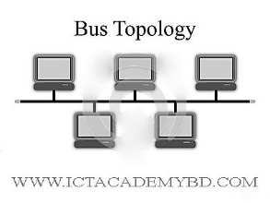
বাস টপোলজি
সুবিধাঃ
১। কেন্দ্রীয় কম্পিউটার বা হোস্ট কম্পিউটার
থাকে না।
২। কোন কম্পিউটার বা ডিভাইস খুলে নিলে
নেটওয়ার্কের কাজে ব্যঘাত ঘটে না।
এ টপোলজি তে একটি মূল তারের সাথে সব কয়টি ওয়ার্কস্টেশন বা কম্পিউটার সংযুক্ত থাকে তাকে বাস টপোলজি বলে।

Slide 21
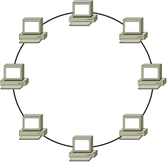
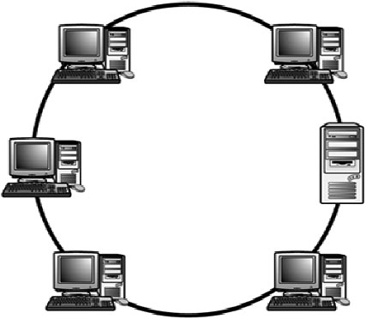
রিং টপোলজি
সুবিধাঃ
১। কেন্দ্রীয় কম্পিউটার বা হোস্ট কম্পিউটার
থাকে না।
২। প্রত্যেকটি কম্পিউটারকে স্বয়ংসম্পূর্ণ হয়ে
থাকে ।
এ টপোলজি তে কম্পিউটার গুলো এমন ভাবে যুক্ত থাকে যা দেখতে রিং এর মত তাকে রিং টপোলজি বলে।

Slide 22
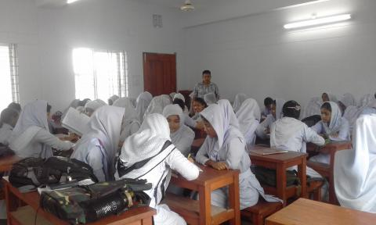
দলীয় কাজ
১। বাস টপোলজির ২টি সুবিধা লিখ ।
২। রিং টপোলজির ২টি অসুবিধা লিখ ।

Slide 23
মূল্যায়ন
১। কম্পিউটার নেটওয়ার্ক কাকে বলে?
২। কম্পিউটার নেটওয়ার্ক কত প্রকার ও কি কি ?
৩। টপোলজি কাকে বলে?

Slide 24
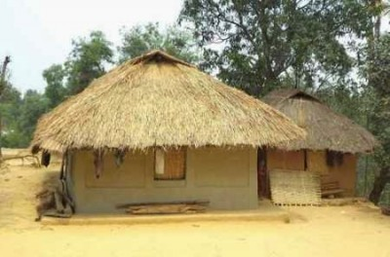
বাড়ির কাজ
বিদ্যালয় বা শিক্ষা প্রতিষ্ঠানে কম্পিউটার নেটওয়ার্ক স্থাপনে কোন ধরনের টপোলজি
উপযোগী ও গ্রহণযোগ্য? তোমার মতামতের আলোকে বিশ্লেষণ কর।

Slide 25

সবাইকে ধন্যবাদ

